Slide 1
Softbal
Mgr. Jan Charousek, Ph.D.

Slide 2
Charakteristika hry
Softbal je pálkovací hra dvou mužstev, která se střídají ve hře na pálce a ve hře v poli. Je to spojení kolektivního a individuálního sportu. V individuální části v útoku se snaží pálkaři získat body. Polaři se snaží zabránit soupeři ve skórování a vyřadit – vyautovat hráče útočícího družstva. V této fázi převažuje kolektivní pojetí hry.

Slide 3
Historie softbalu
Pálkovací hry vznikly pravděpodobně v Anglii, kde kolem roku 1300 venkované hráli hru při které trefovali holí míček a obíhali stoličku kterou použili místo met. Bezprostředním předchůdcem dnešního baseballu a softbalu byla anglická dětská hra rounders. Slovo base-ball se poprvé objevuje v Americe v 18. století. Základní pravidla baseballu navrhl v roce 1845 Američan A. Cartwright, první zápasy v baseballu se hrály v roce 1846 (Süss, 2003).
Na přelomu 19. a 20. století se objevil "vnitřní baseball", jako průpravná hra baseballových hráčů. Hřiště se zmenšilo a používal se hadrový míč, který byl větší, měkký a nelétal daleko. Tato hra dostala název indoor-outdoor. Později byla přenesena zpět na hřiště, neměla však jednotný název ani pravidla. Říkalo se jí soft baseball, playgroundball, kittenball (Mašín, 1989).
V roce 1930 byla z různých variant sestavena a sjednocena pravidla pro softbal. První mezinárodní turnaj byl uspořádán roku 1933 v Chicagu u příležitosti Světové výstavy (Süss, 2003).
Baseball a softbal se staly během historického vývoje nejrozvinutějšími formami pálkovacích her. Proto se obě příbuzné hry rozšířily mezinárodně a nakonec i celosvětově. Největší oblibu mají například v Japonsku, Číně, v zemích celého amerického kontinentu, v Austrálii a na Novém Zélandu, v Evropě pak zejména v Itálii a Nizozemí.
V roce 1952 byla založena Mezinárodní softballová federace-International Softball Federation-ISF. Od roku 1965 se pravidelně pořádají Mistrovství světa pro ženy a od roku 1966 pro muže.

Slide 4
historie softbalu v čr
Podle historických pramenů se různé pálkovací hry hrály v Čechách již v roce 1610. Avšak základ československému softballu položili 1. až 30. května 1919 v Plzni profesor Machotka, Čech z Omahy, který byl vedoucím kursu volejbalu, basketbalu, lukostřelby a playgroundballu, pořádaného pro účely vojenské YMCY a Josef (Joe) First, který vedl kurs navazující pro vojenské i civilní tělovýchovné instruktory. Z uvedených sportů playgroundball (nynější softball) zapouštěl kořeny nejpomaleji. Hrál se však již exhibičně u příležitosti sokolského sletu v roce 1920. V tomto roce se také začíná hrát playgroundball na Slovensku, kde je propagátorem profesor Kopal a na Moravě, kde jej propagují bratři Vrbové spolu s profesorem Blažkem. V roce 1921 se také začíná hrát na vysokých školách, kde od 30. let byl jeho velkým propagátorem profesor Jerik Řepa, který působil v softballovém hnutí až do 70. let. V polovině 30. let pořádá kursy playgroundballu Joe First také pro dělnickou organizaci DTJ. Od roku 1921 až do okupace a krátce po válce se stává kolébkou playgroundballu YMCA. Playgroundball začíná postupně pronikat i do Sokola. Problém pravidel playgroundballu, a posléze i softballu lišícího se hlavně velikostí míče, který měl celou řadu převážně ústních výkladů, vyřešil v roce 1947 Jaroslav First, syn Joe Firsta, přeložením oficiálních pravidel. V 50. letech se softball díky profesoru Stiebitzovi dostává na Institut tělesné výchovy a sportu a také vychází první ucelený učební text nazvaný „Pálkovací hry“. Na přelomu 50. a 60. let se hraje softball převážně v Praze, začíná Brno, Přerov, Hradec Králové. Začínají se hrát první neorganizované turnaje.
Novodobá historie softballu je již bohatší, v Praze působí šest z osmi ligových týmů žen a také většina ligových týmů mužů. Mužský softball je velmi úspěšný na mezinárodní úrovni, česká reprezentace patří k absolutní špičce v Evropě a i ve světovém měřítku dokazuje své kvality. Ženská reprezentace patří mezi přední softballové země Evropy spolu s Holandskem a Itálií.
V ČR řídí soutěže Česká softballová asociace.

Slide 5
Softbalové organizace
ISF - Světová softballová federace byla založena roku 1952 a sdružuje 124 národních federací. Organizuje Mistrovství světa mužů, žen, juniorů a juniorek, Světový pohár juniorek a kvalifikaci na OH.
ESF - Evropská softballová federace sdružuje 32 zemí a pořádá Mistrovství Evropy mužů, žen, juniorů, juniorek, kadetek a žákyň. Dále Pohár mistrů evropských zemí mužů a žen a Pohár vítězů poháru mužů a žen.
ČSA - Česká softbalová asociace organizuje 1.softbalovou ligu mužů a žen, 2. softbalovou ligu mužů a žen, OPEN Mistrovství ČR mládeže v kategoriích: Mladší žáci a žákyně, Starší žáci a žákyně, Kadeti a kadetky, Junioři a juniorky.
Kromě těchto celostátních, existuje řada oblastních soutěží a turnajů ve všech věkových kategoriích.

Slide 6
Hrací plocha
Hřiště je rozděleno na hrací pole a zámezí. Hrací pole je dále rozděleno na vnitřní pole, vnější pole, a prostorem za hranicí vnějšího pole.
Hrací pole je definováno dvěma základními čarami nebo pomezními čarami , které se protínají v pravém úhlu na domácí metě. Minimální délka základních čar se liší podle podmínek hry (viz dále pro oficiální míry). Plot mezi základními čarami je hranicí hracího pole; tento plot je stejně vzdálený od domácí mety ve všech bodech.
Za domácí metou je plot (tzv. backstop). Ten musí být vzdálen 25 a 30 stop (7.62 a 9.14 metry) za domácí metou.
Domácí meta je vyrobena z gumy. Je to pětiúhelník, kombinace obdélníku a trojúhelníku, 17 palců (43 cm) širokého. Strany jsou 8.5 palců (22 cm) dlouhé. Trojúhelník zapadne do pravého úhlu vytvořeného základními čárami.
Domácí meta je jeden roh kosočtverce s metami v každém jeho rohu. Ostatní mety kromě domácí jsou čtverce se stranou 15 palců (38 cm), z plátna nebo podobného materiálu, a ne více než 5 palců (13 cm) tlusté. Mety jsou obvykle bezpečně připevněné na svém místě. Mety jsou očíslovány proti směru hodinových ručiček jako první druhá a třetí meta. Těsně vedle první mety a s ní spojená (v zámezí) je tzv. "bezpečnostní meta", barevně označená jako "dvojitá meta". Její smysl je předejít kolizím mezi prvním metařem a běžcem. Běžec běží s cílem dotknout se vnější část dvojité mety po odpálení míče, zatímco tým v poli se snaží přihodit míč na vnitřní část dvojité mety ještě před tím, než běžec doběhne na vnější část. Ale ne všechna hřiště mají tyto bezpečnostní mety, jsou spíše běžné v ženských soutěžích než v mužských. Dvojitá meta je vyžadována v mezinárodních soutěžích.
Vnitřní pole se skládá z kosočtverce a přilehlého prostoru (viz níže), ve kterém se zpravidla pohybují hráči vnitřního pole. Vnější pole je zbývající prostor mezi základními čarami a plotem vnějšího pole. Vnitřní pole je zpravidla antuka (škvára), zatímco vnější pole je travnaté.
Poblíž středu kosočtverce je nadhazovací meta. Ve fastpitchi je okolo nadhazovací mety kruh o průměru 8 stop (2.44 metru), známý jako nadhazovací kruh.
Pole by oficiálně mělo mít varovný prostor mezi 15 a 12 stopami (5 a 4 metry) poblíž zadního plotu. Nicméně, pokud se hraje na hřišti, které má větší rozměry, než se vyžaduje, pak není varovný prostor vyžadován.
V zámezí za oběma základními čarami jsou dva obdélníky pro kouče. Každý obdélník je za čarou dlouhou 15 stop (5 metrů), která se nachází 12 stop (3 metry) od každé základní čáry.

Slide 7
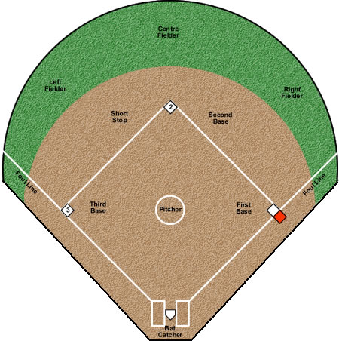
Hrací plocha

Slide 8
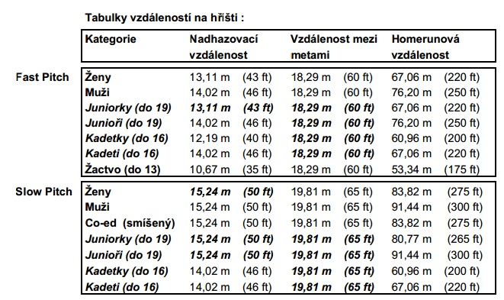
Hrací plocha

Slide 9
Výzbroj a výstroj
Vybavení vyžadované v softballu zahrnuje ochranné vybavení, pálku, rukavice, míč, helmy s chrániči obličeje, kopačky a dresy.
Míč
  Velikost míčku se může měnit podle úrovně hry, dovolený obvod je 12 palců (30 cm) a 11 palců (28 cm) Míček žluté nebo bílé barvy je nejčastěji vyrobený ze dvou dílů kůže ve tvaru osmičky a sešitý dohromady červenou nití, i když i jiný vzhled je povolen. Jádro míče může být vyrobeno z dlouhého vlákna kapoku, směsi korku a gumy, směsí polyuretanu nebo jiného schváleného materiálu. V roce 2002 byly představeny žluté, tzv. optické míče s vysokou viditelností.
Pálka
  Pálka používaná pálkařem je vyrobena z tvrdého dřeva, kovu, nebo z některého z dalších schválených materiálů. Nesmí být delší než 34 palců (86 cm), širší než 2,25 palců (6 cm) v průměru, nebo těžší než 38 uncí (1 kg).
Rukavice
  Všichni obránci mají rukavice na chytání vyrobené z kůže nebo jiného podobného materiálu. Rukavice mají tkaninu mezi palcem a ukazováčkem. První metař a zadák (kečr) mohou nosit jiné rukavice, které mají odlišnou výplň a nemají prsty. Kromě nadhazovače, jehož rukavice nemůže být bílá nebo šedá, rukavice ostatních mohou mít jakékoliv barvy. Rukavice používané v softballu jsou obecně větší než v baseballu.
Dres
  Každý tým je oděn do různých dresů. Dres zahrnuje čepici, tričko, tílko a kalhoty; toto jsou komponenty, které jsou určeny standardy.
  Čepice musí být stejné a jsou povinné pro muže. Čepice, štítky a čelenky jsou povoleny pro ženy, a musejí být stejné barvy, jestliže jich je víc než jedna. Hráč v poli, který rozhodne se nosit helmu (viz níže), nemusí mít čepici.
  Na zadní straně dresu musí být viditelně umístěno číslo od 1-99 arabskými číslicemi. Čísla jako 02 a 2 jsou považována za totožná. Jména hráčů jsou nepovinná.
  Šperky nejsou povoleny, kromě náramků a náhrdelníků s informacemi pro lékaře.
  Všichni hráči jsou povinni být obuti. Mohou mít hroty nebo špunty. Hroty nesmí být delší než 3/4 palce (1,9 centimetru), měřeno od podrážky. Kulaté kovové hroty nejsou povolené, včetně těch z tvrdého plastu nebo jiných syntetických hmot. Oddělitelné kovové špunty jsou zakázány u všech forem softballu.
  Mnoho rekreačních lig zakazuje použití kovových špuntů nebo hrotů kvůli riziku zranění, když při slajdování přijde běžec do kontaktu s metařem. Ve všech mládežnických kategoriích, ve smíšených týmech, a v midfield slowpitch softballu, nejsou hroty povoleny.
Ochranné pomůcky
  Všichni pálkaři musí nosit ochranné helmy. Pálkařské helmy musí mít klapky na uši a ochrannou mřížku z pletiva. Mřížky nejsou vyžadované u dospělých, ale jsou povinné v mládežnických kategoriích. Mřížka brání míčům zranit tvář. Helmy a mřížky, které jsou poškozené, jsou zakázány.
  Ve fast pitchi musí zadák nosit ochrannou masku složenou z chrániče obličeje a chrániče krku. Žena - zadák musí mít chránič těla ve všech kategoriích. Na mládežnické úrovni jsou vyžadovány chrániče holení. Chrániče holení chrání také čéšku.
  Ve slow pitch softballu musí zadák nosit helmu a masku u mládežnických kategorií. U dospělých není žádný formální požadavek na masku pro zadáka, ačkoli to oficiální pravidla doporučují.

Slide 10
Hra v útoku
Hráči jdou vždy ve stejném pořadí za sebou na pálku a snaží se získat body tím, že oběhnou všechny mety a vrátí se zpět na domácí. Kdo má více bodů vyhrává.
Po odpalu se hráč snaží dosáhnout, co nejvíce met. Pokud odpálí za plot ohraničující hřiště je to tak zvaný homerun a hráč může v klidu oběhnout všechny čtyři mety.
Odpal mimo výseč se v prvních dvou případech počítá jako strike - dobrý nadhoz. Dále může mít pálkař libovolný počet odpalů mimo hřiště a nepočítají se.
Po úspěšném odpalu a dosažení 1. mety se pálkař stává běžcem. Dále postupuje po odpalu - nucený postup, nebo krádeží mety po vypuštění míče nadhazovačem. Po jakékoli chybě polařů může běžec získat další metu.
V prostoru za třetí metou stojí kouč, který domluvenými signály radí běžcům na metách.

Slide 11
Hra v obraně
Družstvo se skládá z 9 hráčů a náhradníků. Domácí tým má většinou výhodu a dohrává hru v útoku. Úkolem družstva v obraně je co nejrychleji vyřadit tři pálkaře soupeře. Po třech autech dochází ke změně – družstvo v poli jde na pálku a naopak. Softbalové utkání se hraje na 7 těchto směn.
Pro vyautování pálkařů je prvním a nejdůležitějším hráčem nadhazovač, který nadhazuje míč do prostoru vytyčeného výškově mezi podpažím a koleny pálkaře. Míč musí proletět nad domácí metou. Míče, které pálkař neodpálil, chytá chytač, který je vrací do hry. Za chytačem stojí hlavní rozhodčí, který určuje, prolétl-li míč pomyslnou obdélníkovou výsečí - zda byl dobrý nebo špatný - strike nebo ball.
Netrefí-li pálkař nadhoz, je jedno, jestli byl nadhozen jako dobrý nebo špatný, započte se jako dobrý. Jestliže pálkař třikrát netrefí jakýkoliv nadhoz, nebo se nepokusí odpálit dobrý nadhoz, je aut - ven ze hry. Pokud chytač zachytí třetí dobrý nadhoz přímo do rukavice, je pálkař automaticky aut. Pokud chytačovi míč upadne, musí ho hodit strážci první mety dříve, než tam běžící pálkař doběhne. O tom, zda byl na metě dříve běžec nebo míč, rozhoduje rozhodčí na 1. metě.
Naopak, když nadhazovač hodí 4 špatné nadhozy, dostává pálkař 1. metu zdarma. Metu zdarma získá také pálkař, který je zasažen nadhozem. Polaři mohou pálkaře vyautovat chycením odpáleného míče přímo v letu, při tomto autu se musí běžci vrátit na metu, ze které vybíhali. Teprve po prvním doteku míče polařem mohou postupovat na metách. Pokud se běžec nevrátí, přihodí polař míč hráči na metě. Zašlápnutí mety hráčem, který drží míč, je třetí způsob vyautování.
Čtvrtý způsob vyautování je příhoz odpáleného míče strážci první mety dříve, než tam doběhne běžící pálkař. Po dobrému odpalu musí vždy pálkař běžet na první metu. Pokud je už obsazena, musí běžec, který získal první metu dříve, postupovat na druhou metu. To je nucený postup. V tomto případě mohou polaři autovat běžce zašlápnutím 2. mety. Podobně lze volit aut zašlápnutím 1. - domácí mety, je-li běžci obsazena 1. 2. a 3. meta. V těchto situacích mohou obránci zahrát dva nebo dokonce tři auty.
Pátým způsobem autování je tečování, když se polař se zpracovaným míčem dotkne soupeře kdekoli mimo metu. Výjimkou je první a domácí meta, které jsou průběžné. Běžící pálkař se po proběhnutí vrátí na l. metu a čeká na další rozehru.
Dále existuje řada technických autů: například opustí-li běžec metu dříve, než nadhazovač vypustil míč z ruky, dvojí odpal, odhození pálky po odpalu na chytače, rozhodčího nebo diváky, kopnutí do odpáleného míče běžícím pálkařem, nebo překážení polaři v chycení odpalu apod. Po třetím autu se hráči v poli vymění s hráči na pálce.

Slide 12
Herní činnosti jednotlivce
Nadhazování
Chytání míče ve vnitřním poli
Chytání míče ve vnějším poli
Druhy hodů
a) Hod vrchním obloukem
Je nejčastěji používaným způsobem a má tři základní fáze (techniku hodu popisujeme vždy z pohledu pravorukého hráče) :
1.Čelní postavení
2.Švih paže
3.Dokončení hodu
b) Hod spodním obloukem
Hra v útoku (na pálce)
Odpalování
Uchopení pálky
Pálkařský postoj
Běh po metách
Běh po odpalu do vnitřního pole
Běh po odpalu do vnějšího pole

Slide 13
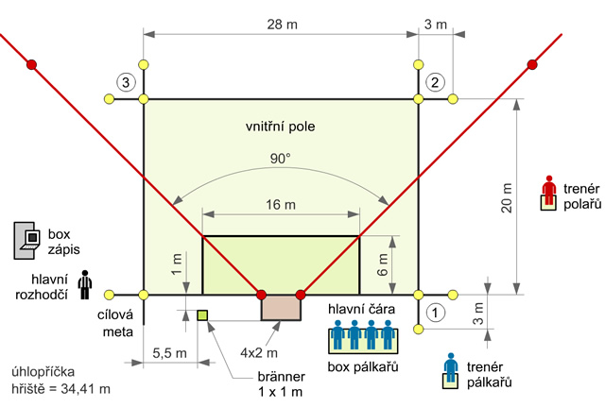
Brännball

Slide 14
Děkuji za pozornost a přeji hezký den

